Slide 1


Chào mừng các con đến với tiết học Tiếng Việt - Lớp 2
Sách Kết nối tri thức với cuộc sống

Slide 2


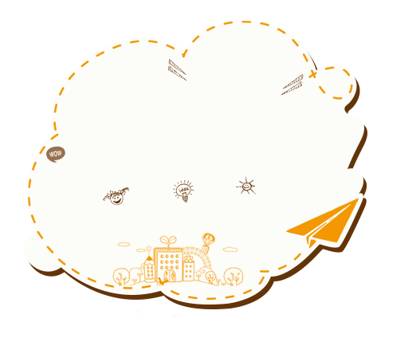

Khởi động

Slide 3

Đọc mở rộng
(Tiết 6)

Slide 4

Đọc một bài viết về hoạt động thể thao
Notes:
4

Slide 5


Kể cho các bạn nghe điều thú vị em đọc được
Notes:
5

Slide 6


Viết vào phiếu đọc sách
Tên bài viết
Tên tác giả
Chi tiết em thích

Slide 7



Củng cố
bài học

